Slide 1
Tài liệu này trình bày business model,
dành cho dân business,
không trình bày chi tiết kĩ thuật

Slide 2
Business model
Triết lí:
Cộng sinh, kí sinh = làm sao để user embed flash của ta vào trang của họ, chứ không cần họ vào tận trang của ta như kiểu truyền thống
Đứng trên vai những người khổng lồ, khổng lồ = SNS như Facebook, Yahoo 360 (con bà nó sắp sập tiệm)...
Customers' contents
Users'
blog, forum, SNS...
Flashy contents
(game, TV...)‏

Slide 3
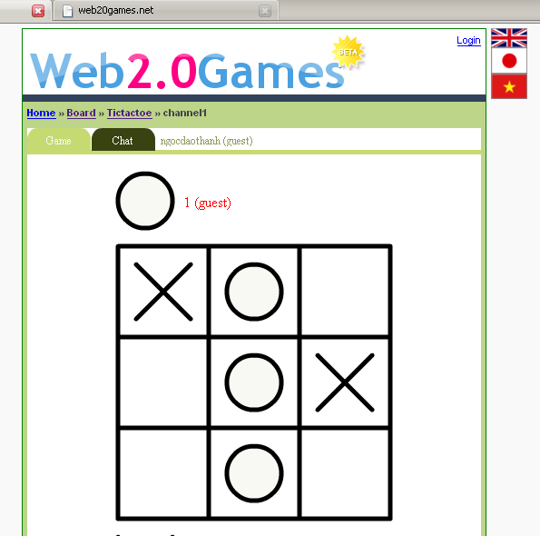
Tất nhiên vẫn cần 1 trang để làm portal, nơi user vào để lấy URL để embed (<- giống YouTube.com)‏

Slide 4
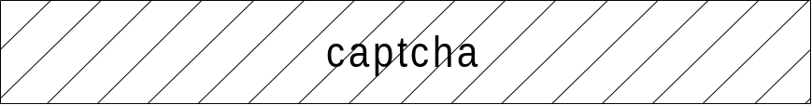
Client side
library
Kết thúc game,
tăng điểm,
chúc mừng,
nhét quảng cáo vào
Captcha
Nick name
Login
Game
Hiện mãi màn hình này thì
chán, nhét quảng cáo
chớp chớp nháy nháy vào,
click vào thì mới hiện
ra màn hình login
Nhét quảng cáo vào

Slide 5
Quảng cáo
Load động từ server về
=> có thể thay đổi tùy thời điểm, địa điểm của user, nội dung tùy theo nhu cầu của khách hàng
=> cần lập kế hoạch viết chương trình quản lí việc quảng cáo (chưa cần, sẽ thêm sau khi hoàn thành hệ thống)‏
=> cần tham khảo cách quảng cáo của những đại gia ví dụ như Google

Slide 6
Kích thước
Client: 500 x (500 + 30 + 30)‏
Game: 500x500 fixed (hình vuông, khá to để quảng cáo!)‏

Slide 7
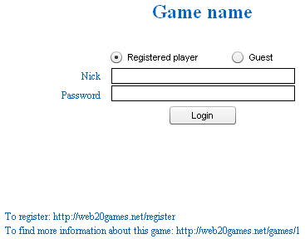

Slide 8
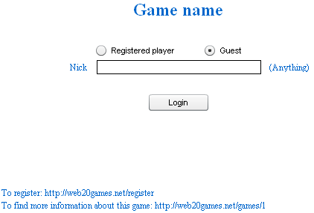

Slide 9
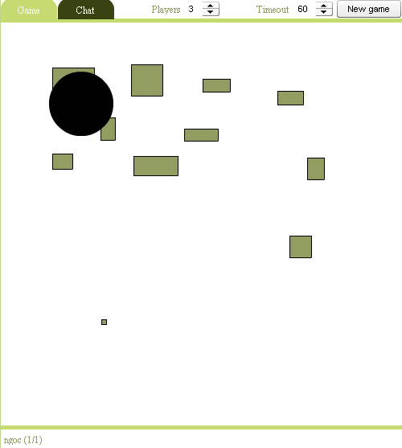

Slide 10
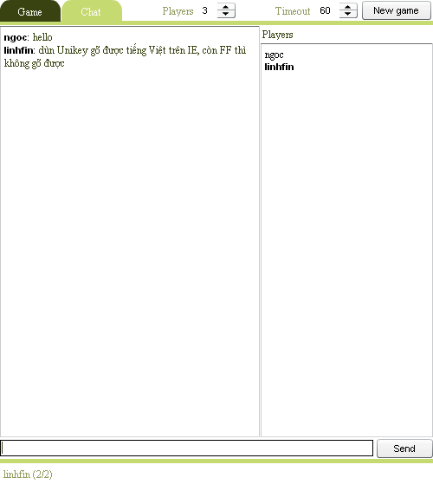

Slide 11
http://web20games.net/customers
Customer vào đây để quản lí contents của họ, xem số lượng viewer...
Contents ~ flash, thì:
Nếu clear được vấn đề bảo mật, thì để họ upload tự do
Nếu không clear được, thì đội ngũ designer của ta sẽ làm giúp họ, nhờ đó cũng kiếm thêm được chút cháo

